Slide 1
Деревина як конструкційний матеріал природного походження
ДИЗАЙНЕРСЬКЕ ПРОЄКТУВАННЯ
Підготувала
к.п.н. Ольга Гервас

Slide 2
Зміст
1. Породи деревини
2. Пиломатеріали
3. Деревні листові матеріали

Slide 3
деревина
Деревина є особливим матеріалом, а як конструкційний матеріал, вона найбільш пристосована до біосистеми людини, до задоволення її культурних, естетичних та екологічних потреб. Вона також є прийнят і приємним для людини матеріалом, оскільки має схожу природу з тканинами тіла.

Slide 4
Породи деревени
Породи деревини є двох видів:
Листяні породи деревини;
Хвойні породи деревини.

Slide 5
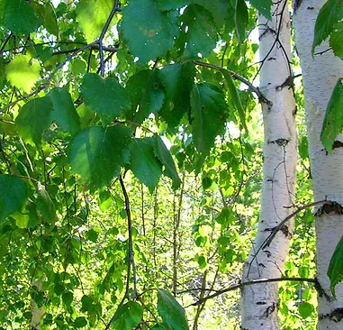
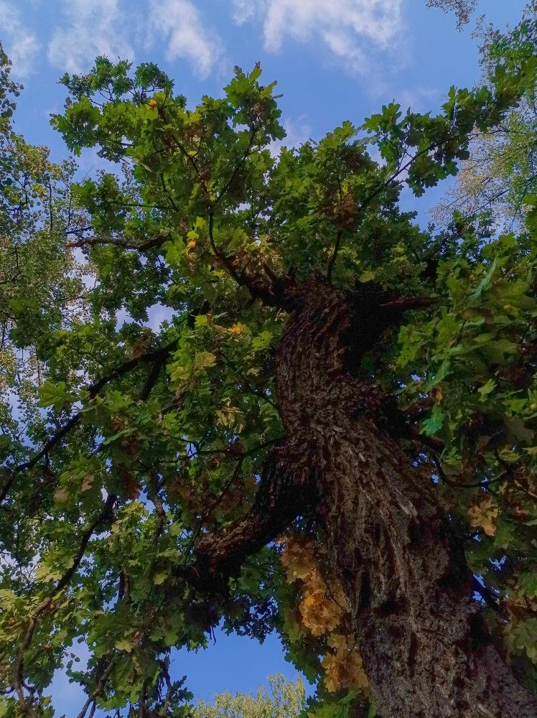
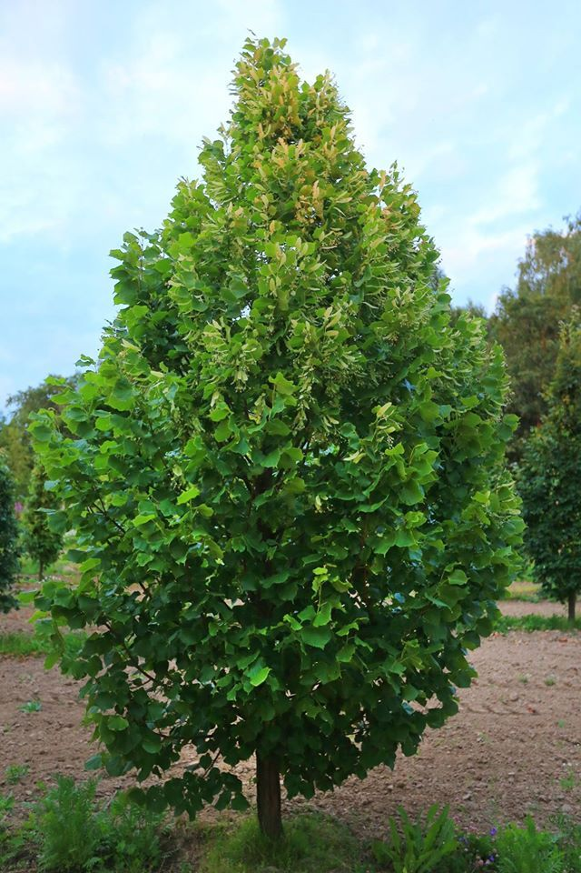
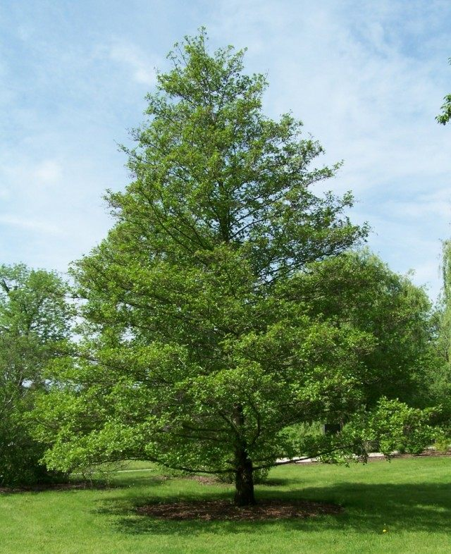
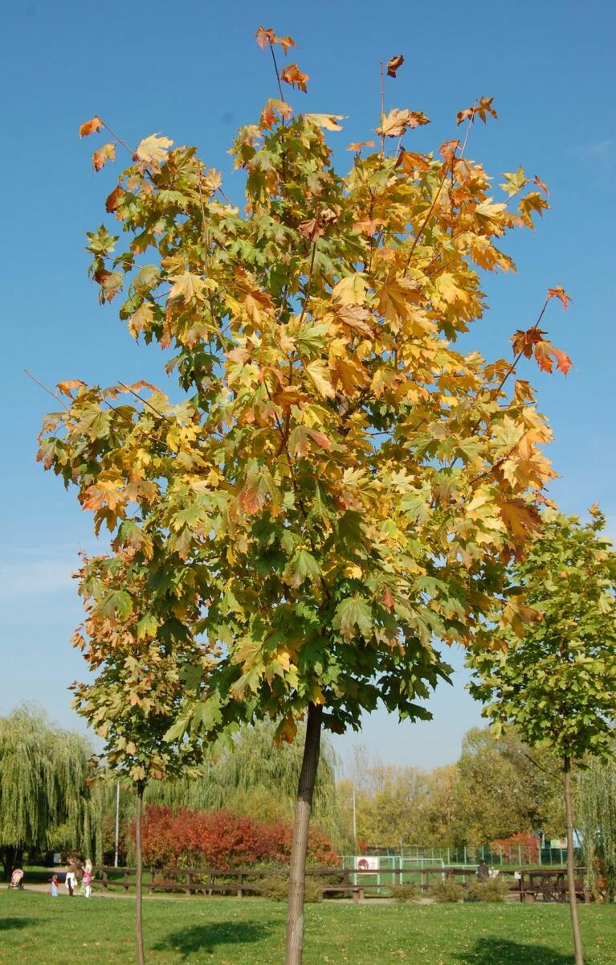
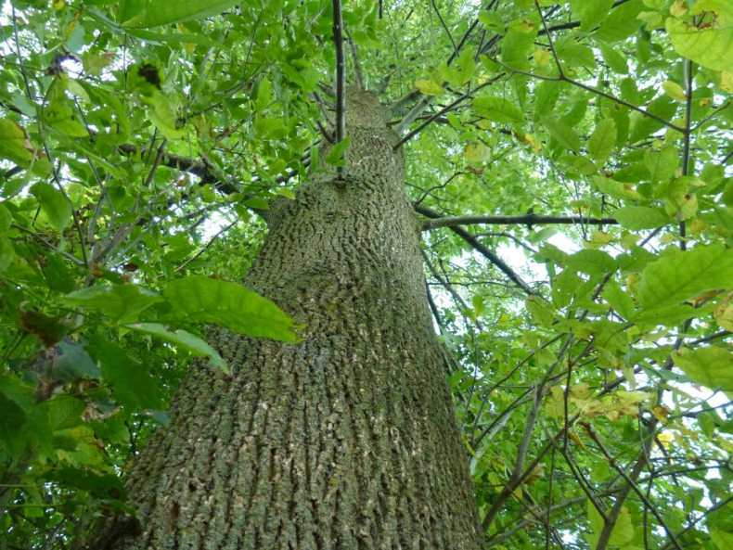
Листяні породи деревини
Береза
Дуб
Липа
Вільха
Клен
Ясен

Slide 6
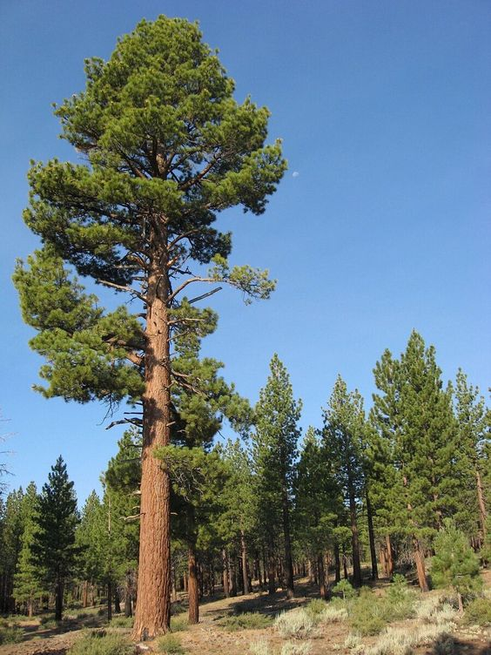
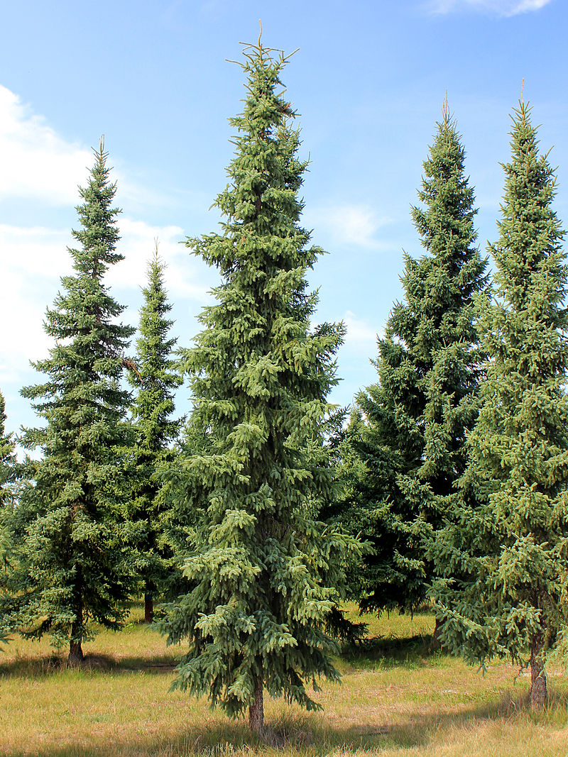
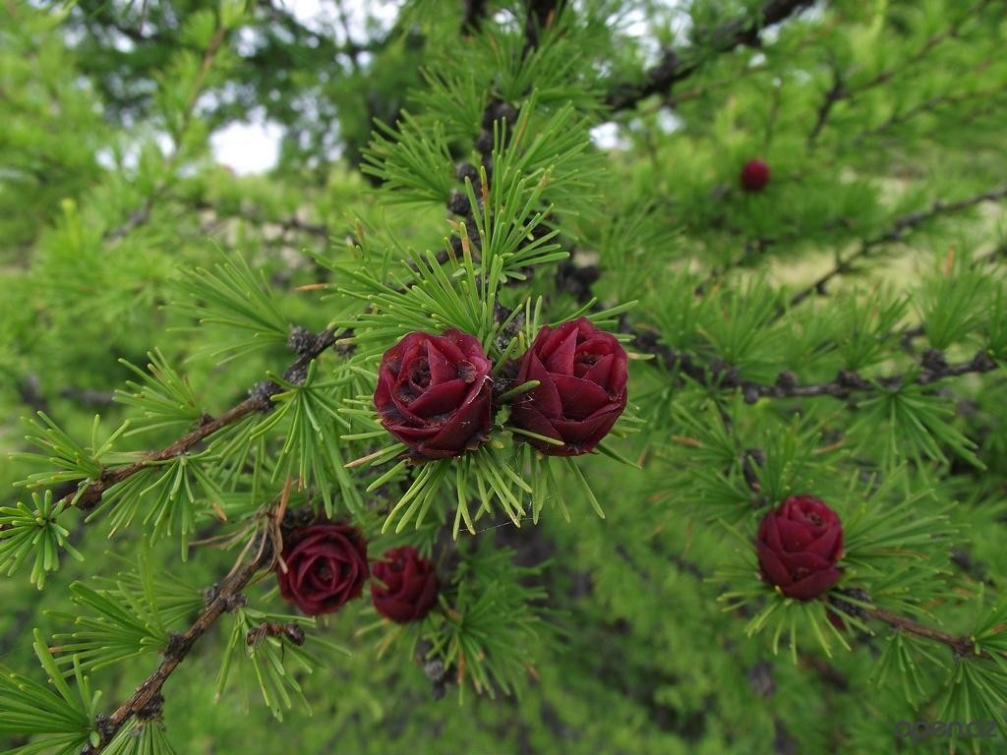
Хвойні породи деревини
Модрина
Сосна
Ялинка

Slide 7
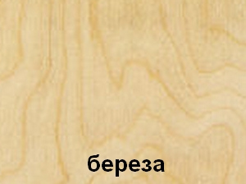
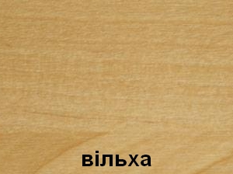
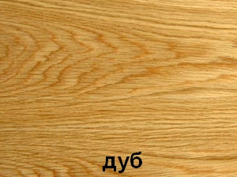
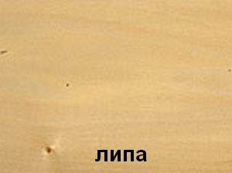
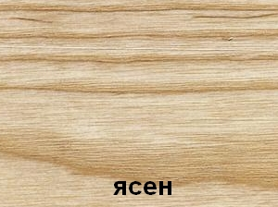
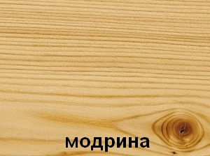
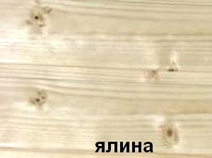
Структура порід деревини
клен

Slide 8
пиломітеріали
Пиломатеріа́ли - пиляна деревна продукція певних розмірів та якості, яка має щонайменше дві плоскопаралельні пласті, отримана шляхом розпилювання колод.

Slide 9
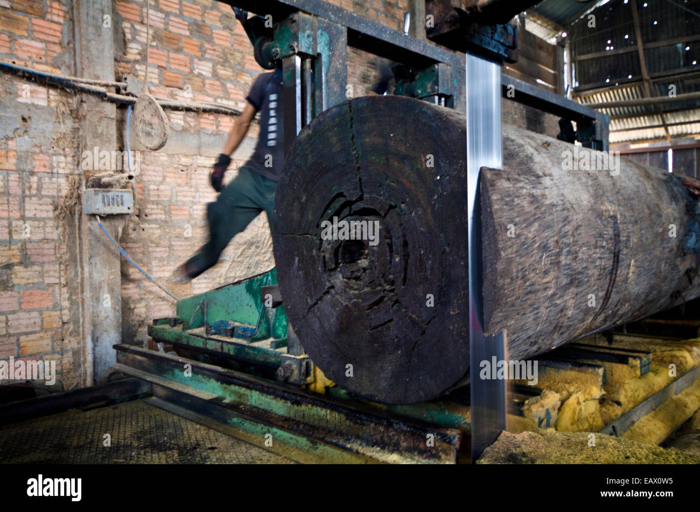
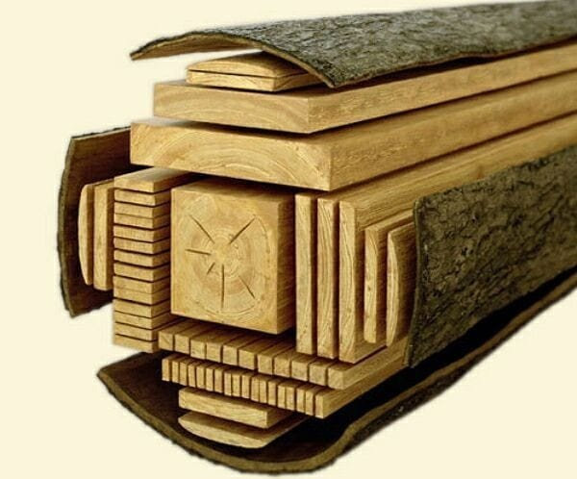
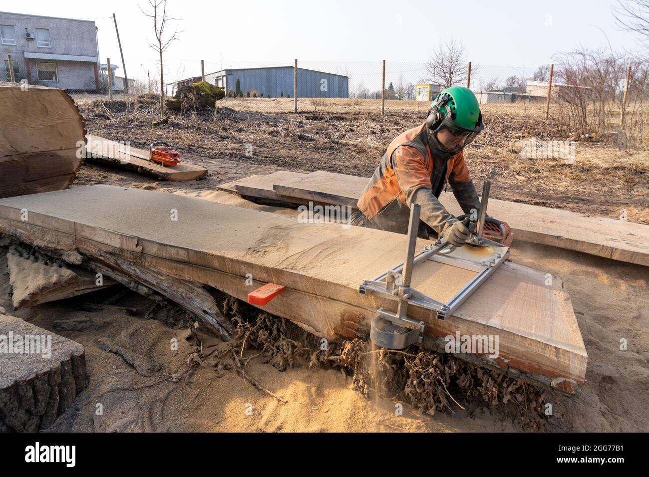
виготовлення пиломатеріалів:
Для отримання деревинихматеріолів ділову деревину розрізають уздовж стовбура на спеціальних машнах- пилорамах.

